Slide 1
Vissen
Tropische vissen en goudvissen
Blok 3
Voeren en Verzorgen

Slide 2
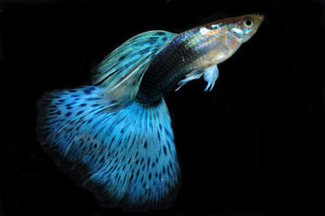
Guppy

Slide 3
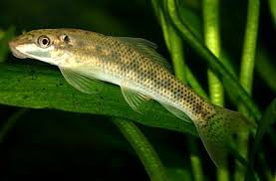
Algeneter

Slide 4
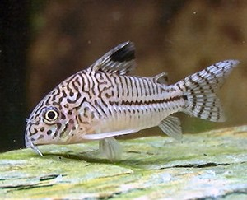
Pantsermeerval / corridoras

Slide 5
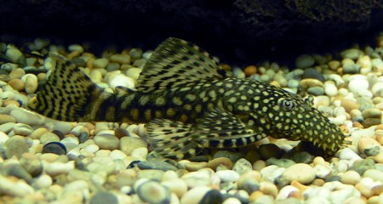
Harnasmeerval

Slide 6
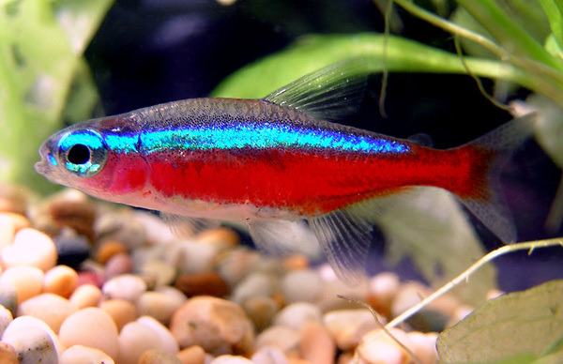
Kardinaaltetra

Slide 7
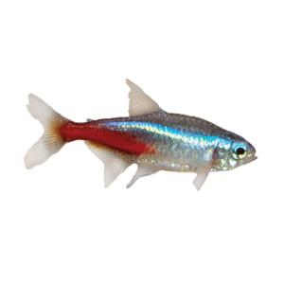
Neontetra

Slide 8
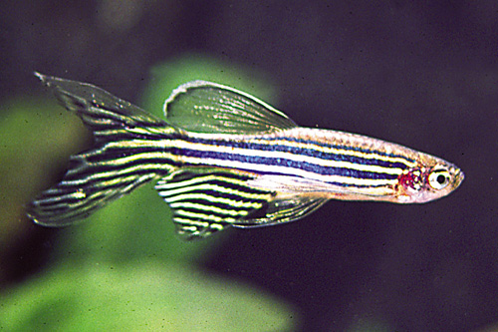
Zebradanio

Slide 9
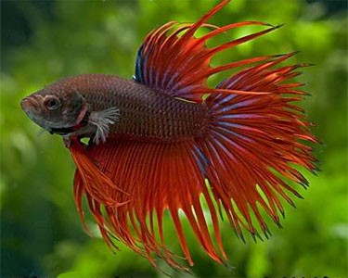
Siamese kempvis

Slide 10
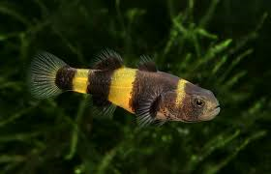
Bijtje

Slide 11
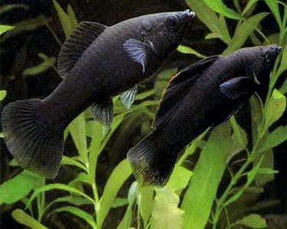
Black molly

Slide 12
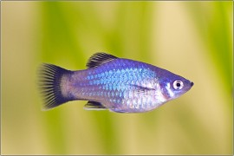
Platy

Slide 13
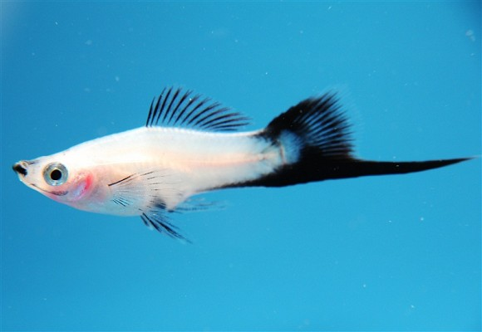
Zwaarddrager

Slide 14
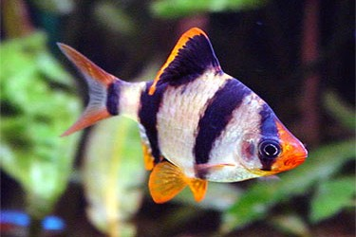
Sumatraan

Slide 15
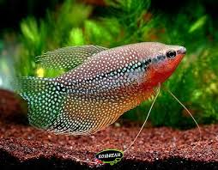
Diamantgoerami

Slide 16
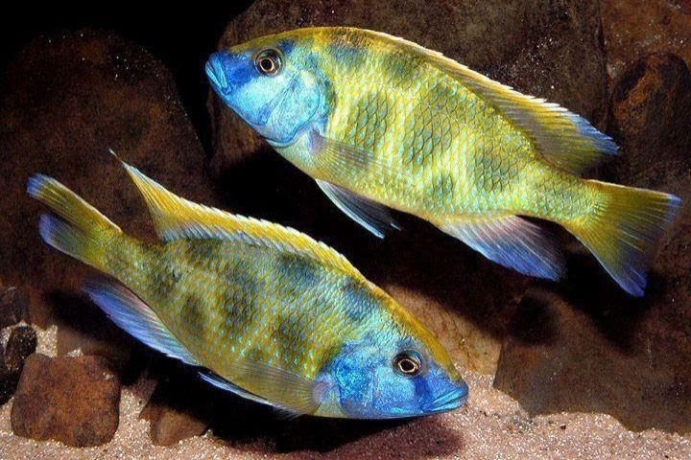
Malawicichlide

Slide 17
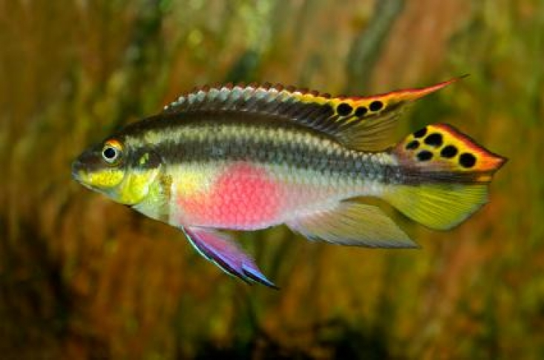
Kersenbuikcichlide

Slide 18
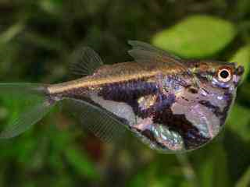
Gemarmerde bijlzalm

Slide 19
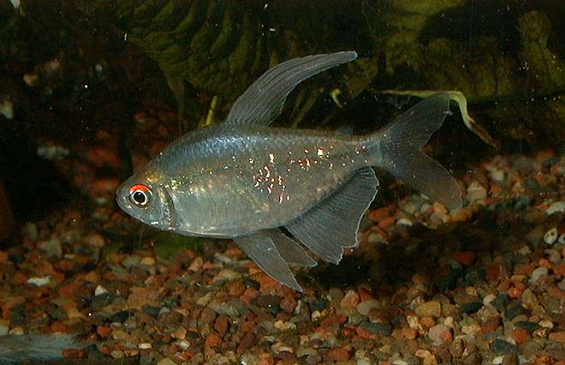
Afrikaanse karperzalm

Slide 20
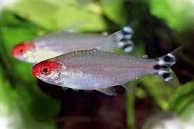
Roodkopzalm

Slide 21
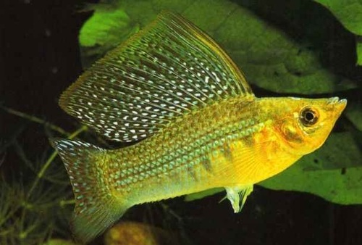
Hoogvinkarper

Slide 22
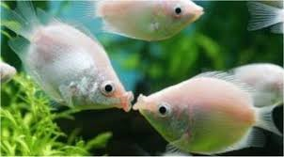
Zoengoerami

Slide 23
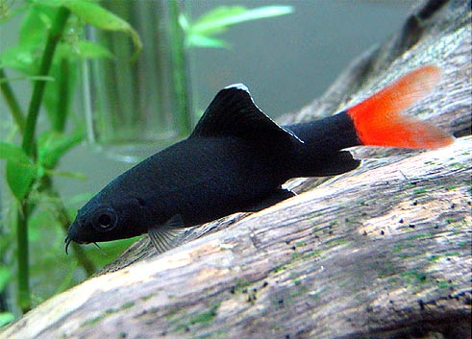
Vuurstaartlabeo / label bicolor

Slide 24
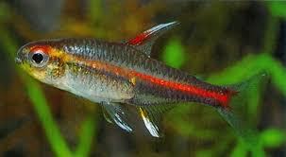
Vuurneon

Slide 25
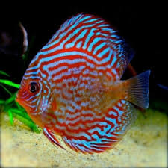
Discusvis

Slide 26
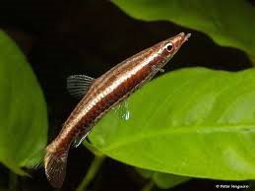
Potloodvisje

Slide 27
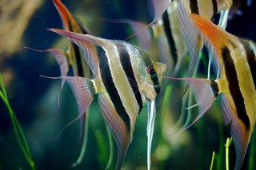
Maanvis

Slide 28
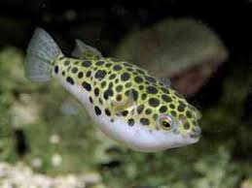
Kogelvisje

Slide 29
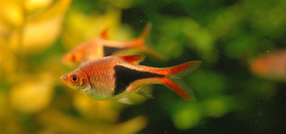
Kegelvlekbarbeel

Slide 30
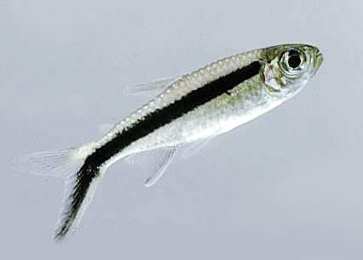
Hockeystick

Slide 31
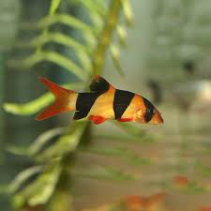
Clownbotia

Slide 32
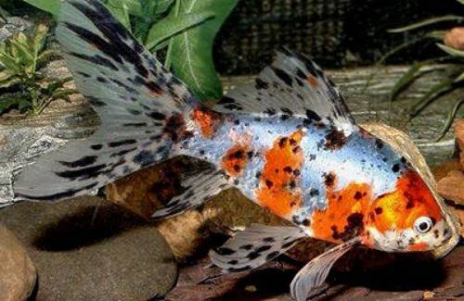
Goudvis - Shubunkin

Slide 33
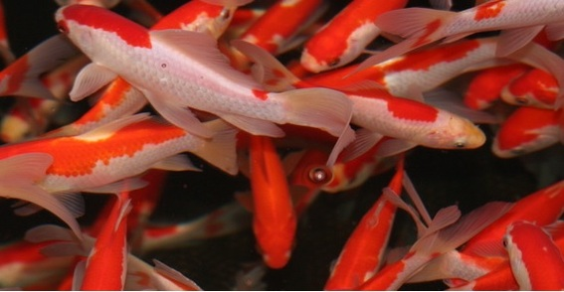
Goudvis - Sarasa

Slide 34
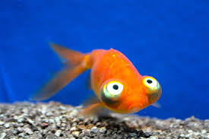
Goudvis - Hemelkijker

Slide 35
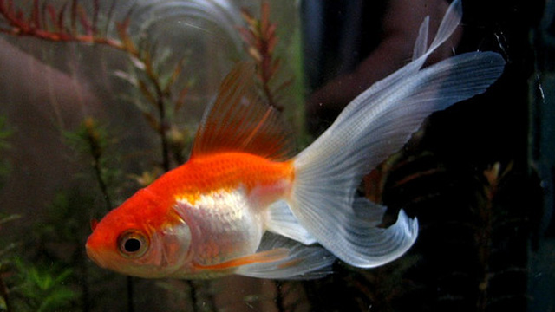
Goudvis - Sluierstaart

Slide 36
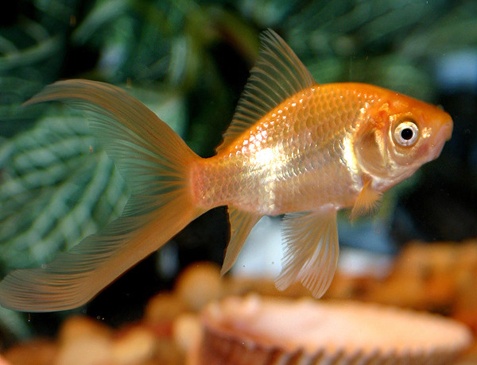
Goudvis - Komeetstaart

Slide 37
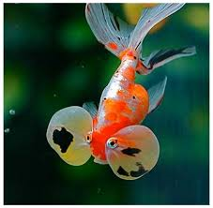
Goudvis - Blaasoog

Slide 38
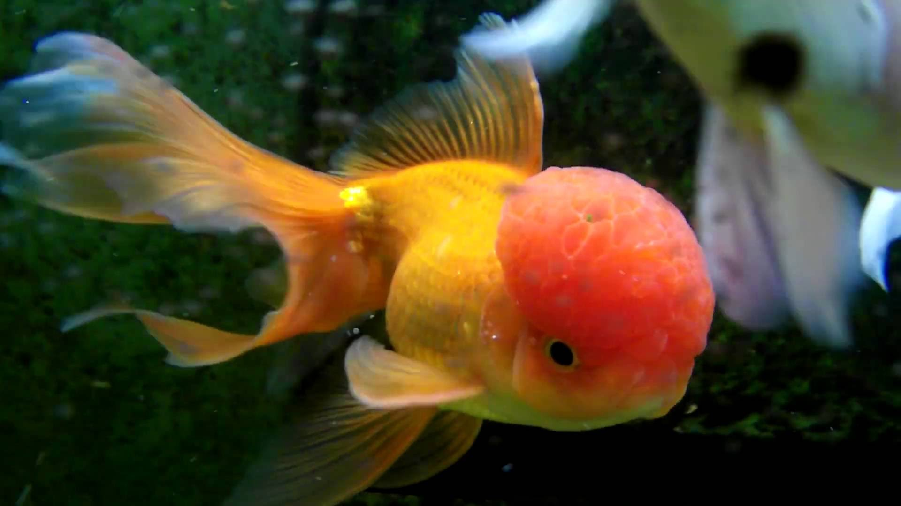
Goudvis – Leeuwenkop/Oranda

